Slide 1
Зависимость качества работы аппаратных средств от предустановленного микропрограммного обеспечения
Выполнил: ведущий специалист отдела ТиПО
Калашников В.В.

Slide 2
Цели работы
Изучение зависимости работы аппаратных средств от предустановленного микропрограммного обеспечения (BIOS)
Формирование рекомендаций по обновлению микропрограммного обеспечения на аппаратной базе БИК СФУ

Slide 3
Этапы работы
Анализ предустановленного микропрограммного обеспечения на аппаратной базе БИК СФУ
Анализ обновлений для микропрограммного обеспечения аппаратной базы БИК СФУ
Внедрение обновлений микропрограммного обеспечения с целью тестирования в реальных условиях
Измерение и анализ показателей производительности и отказоустойчивости ПК для каждой версии установленного микропрограммного обеспечения
Подведение итогов проделанной работы о внедрении обновлений микропрограммного обеспечения

Slide 4
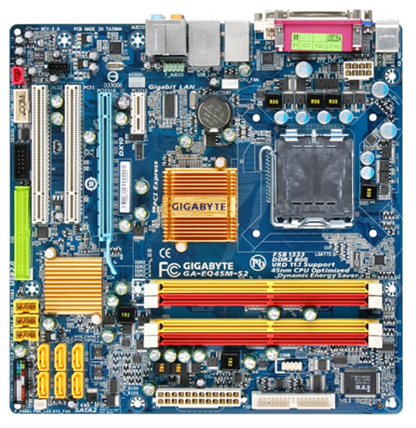
Анализ предустановленного микропрограммного обеспечения на аппаратной базе БИК СФУ
Основным элементом для анализа предустановленного микропрограммного обеспечения на аппаратной базе БИК СФУ являлась материнская плата GIGABYTE GA-EQ45M-S2 с встроенным BIOS FB, установленная в большинстве персональных компьютеров данного учреждения.
Материнская плата GIGABYTE GA-EQ45M-S2

Slide 5
BIOS (Basic Input/Output System) - базовая система ввода-вывода определяет ход процесса загрузки. Во время работы компьютера BIOS обеспечивает базовые функции ввода-вывода информации и функции взаимодействия различных устройств между собой.
Физически BIOS - это набор нескольких программ. Набор программ BIOS находится в памяти компьютера всегда вне зависимости от того включен тот или нет.
BIOS записан на специальной микросхеме постоянной памяти, которая находится на материнской плате.

Slide 6
Анализ обновлений для микропрограммного обеспечения аппаратной базы БИК СФУ
Для данной материнской платы существуют четыре версии предустановленного микропрограммного обеспечения:
BIOS FA (первичная версия)
BIOS FB (предустановленная версия)
BIOS FC ( с поддержкой EuP Lot 6 function, то есть оптимизацией энергопотребления)
BIOS FD ( с обновлением RAID (управлением дисковыми массивами), AHCI (протокол подключения носителей информации типа SATA) , PXE rom (средство для загрузки компьютера с помощью сетевой карты без использования локальных жестких дисков))
Обновление производилось до версий FC и FD

Slide 7
Измерение и анализ показателей производительности и отказоустойчивости ПК для каждой версии установленного микропрограммного обеспечения
Для измерения показателей производительности использовалась программ PerfomanceTest, измеряющая основные показатели быстродействия компьютера и сравнивающая их затем в процентном соотношении с показателями производительности подобных устройств.
Отказоустойчивость, то есть способность компьютера работать долгое время под нагрузками без ошибок определялась программой ОССТ, которая проводит стресс-тест основных систем компьютера путём вычисления им больших объемов данных.

Slide 8
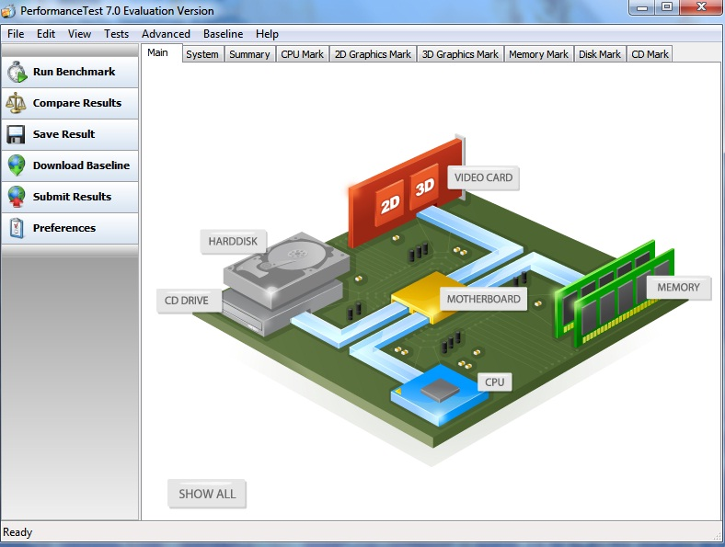
Интерфейс программы PerfomanceTest

Slide 9
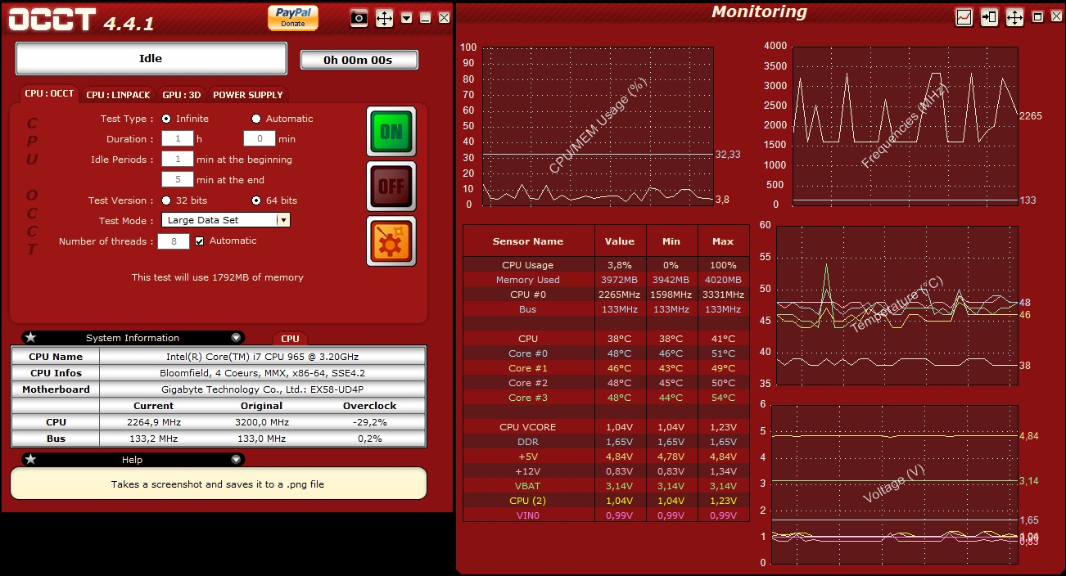
Интерфейс программы ОССТ

Slide 10
Для более корректного сравнения была выбрана совокупность из 5 компьютеров и на них было проведено обновление микропрограммного обеспечения.
В графиках ниже приведено сравнение показателей 5 компьютеров по каждому виду устройств.

Slide 11
График соотношения основных показателей производительности компьютера с BIOS FB, FC и FD

Slide 12
Зависимость общего индекса производительности компьютера от версии предустановленного микропрограммного обеспечения

Slide 13
Исходя из данных графика, можно сделать выводы:
1. Исправления и обновления в версиях BIOS незначительно влияют на производительность узлов компьютера.
2. Улучшение алгоритмов работы с дисковыми массивами и процессором увеличивает показатель производительности; это видно из сравнения версий BIOS в категориях «Дисковые массивы» и «Процессор».
3. Общий индекс производительности компьютера вырос благодаря обновлению микропрограммного обеспечения до версии FD.

Slide 14
Показатель отказоустойчивости измерялся в количестве времени, которое компьютер мог проработать без индикации ошибок (звуковой, визуальной).
Ниже приведены показатели отказоустойчивости по обновляемым версия микропрограммного обеспечения BIOS.
BIOS FB – не более 7 минут
BIOS FC – более 10 минут
BIOS FD – без ошибок более получаса
Измерения проводились в режиме максимальной нагрузки, поэтому в нормальном режиме показатели могут отличаться.

Slide 15
Выводы
Микропрограммное обеспечение напрямую не влияет на производительность компьютера.
Обновления микропрограммного обеспечения улучшают показатель отказоустойчивости.
Производительность компьютера зависит от отказоустойчивости.
Увеличение отказоустойчивости позволяет добиться большей производительности, то есть работы компьютера при серьезных нагрузках без ошибок.

Slide 16
Рекомендации
Обновление BIOS осуществлять только в случаях крайней необходимости, так как обновление не всегда может пройти корректно.
Обновление BIOS рекомендуется для компьютеров, постоянно работающих под максимальной нагрузкой или работающих долгое время.
Для аппаратной базы БИК СФУ рекомендуется провести обновление BIOS до версии FD.

Slide 17
Спасибо за внимание!

